Slide 1
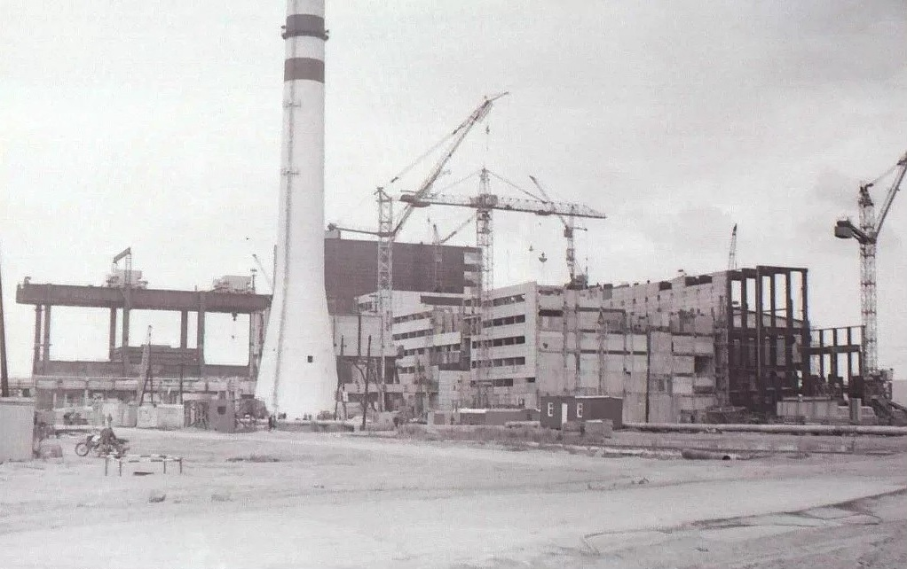
Начало строительства Курской АЭС

Slide 2
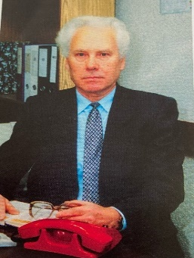
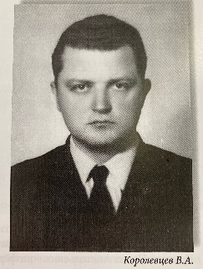
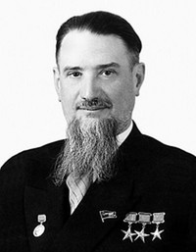
ЮРИЙ КОНДРАТЬЕВИЧ ВОСКРЕСЕНСКИЙ родился 4 ноября 1928 года в Крупино (ныне Новосибирская область). В 1943 году учился в специальной артиллерийской школе. В 1952 году окончил Московский энергетический институт. Работал в Томске. С 1968 по 1975 гг. - директор строящейся Курской АЭС. В 1978 г. Ю.К. Воскресенский был переведён на работу в Госплан СССР, где работал в должности начальника подотдела атомной энергетики. В Госплане СССР занимался вопросами эксплуатации и развития атомной энергетики нашей страны, а также зарубежных стран, в которых сооружались АЭС при техническом содействии СССР.С конца 90-х долгое время работал в комитете промышленности и ТЭК правительства Курской области в должности консультанта. Занимался вопросами энергетического комплекса Курской области. Награждён орденами «Знак Почёта», Трудового Красного Знамени, медалями, Почётными знаками.
ВИКТОР АРКАДЬЕВИЧ КОРОЛЕВЦЕВ. Родился в 1936 году в городе Воронеже. Окончил Воронежский строительный институт. Работал главным инженером Управления строительства Курской ГРЭС (АЭС).
При В.А.Королевцеве закладывались первые вспомогательные объекты Курской АЭС, ПДУ, складское и автопарковое хозяйство, промбаза, пробивалась скважина на Тарасовском водозаборе.
После отъезда из посёлка работал главным инженером, директором Россошанского химкомбината, отправлялся в длительную командировку в Иран. Занимался преподавательской деятельностью в институте, в котором когда-то учился сам.
Курчатов Игорь Васильевич (12.01.1903-07.02.1960)- российский физик, создатель отечественной атомной промышленности, организатор науки; академик АН СССР (1943), член Президиума АН СССР (с 1946), трижды Герой Социалистического Труда. Профессор МГУ (1944–1954).
Основные направления работ – физика твёрдого тела, ядерная физика, нейтронная физика. С 1942 г. Курчатов возглавил научные работы по отечественному атомному проекту. С 1943 г. Курчатов – научный руководитель всех отечественных работ по использованию атомной энергии.
С 1960 г. имя Курчатова носит созданный им институт (Курчатовский институт). Именем Курчатова назван город в Курской области, город в Восточно-Казахстанской области Казахстана – бывший ядерный центр полигона под Семипалатинском (ныне Семей). В 1960 г. АН СССР учредила Золотую медаль имени Курчатова, присуждаемую за выдающиеся работы в области ядерной физики и ядерной энергетики.

Slide 3
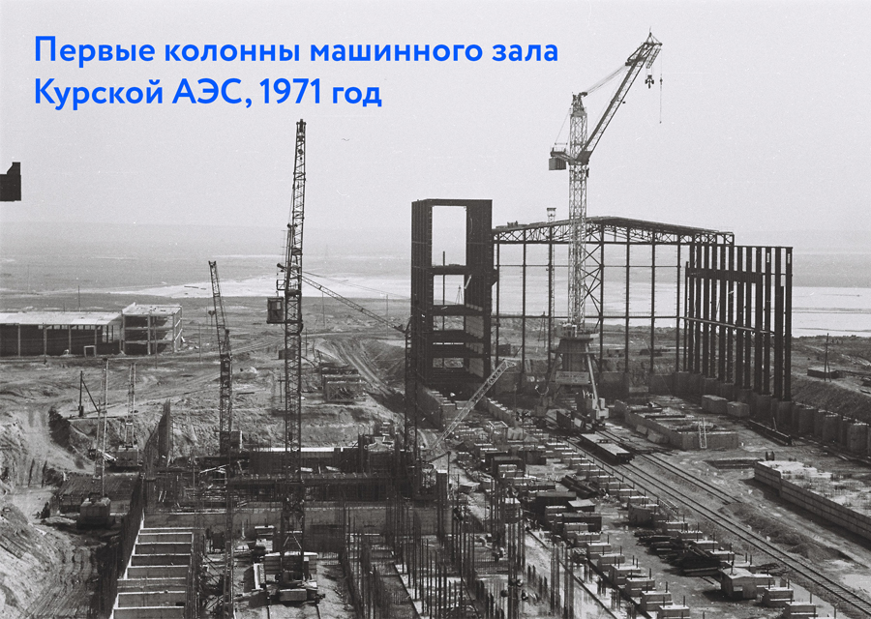
В связи с дефицитом твердого топлива в европейской части СССР была принята широкая программа по строительству атомных электростанций, в том числе Курской АЭС на той же площадке, где проектировали ГРЭС.
29 сентября 1966 года газета «Правда» опубликовала постановление Президиума Верховного Совета СССР «О строительстве Курской АЭС», в котором было напечатано: «Президиум Верховного Совета СССР постановляет: в 40 км от г. Курска начать строительство атомной станции»

Slide 4
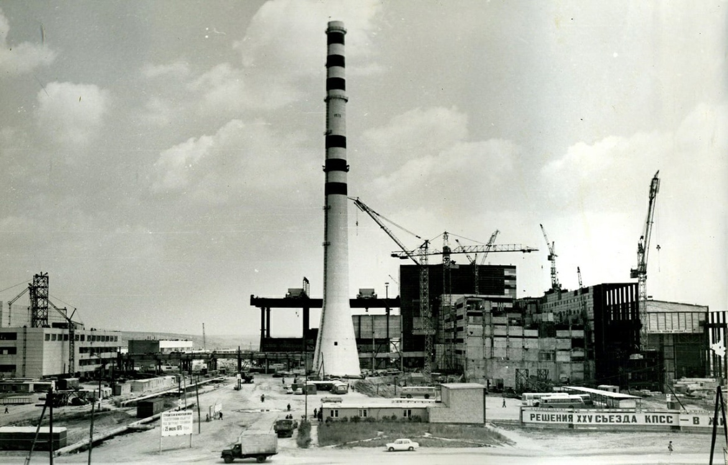
28 ноября 1976 года проведено пробное включение. И вот настал самый торжественный день: когда в действие должны были вступить все системы по выработке и выдаче электроэнергии. Это случилось 19 декабря 1976 года. Смена Гусарова В.И. получила задание подготовить турбогенератор к толчку и произвести его. Приборы показывали, что вакуум набран, ротор турбины находится на валоповороте. В 17 ч.20 мин. паром, поданным с реактора на лопасти ротора, совершен толчок турбины, турбогенератор выведен на холостые обороты. Начались испытания технических характеристик турбогенератора. Электроэнергия Курской атомной станции влилась в Единую энергетическую систему европейской части страны. Это произошло в 21 час 34 минуты
31 декабря в 23 час.40 мин. произведен пуск турбогенератора №1.

Slide 5
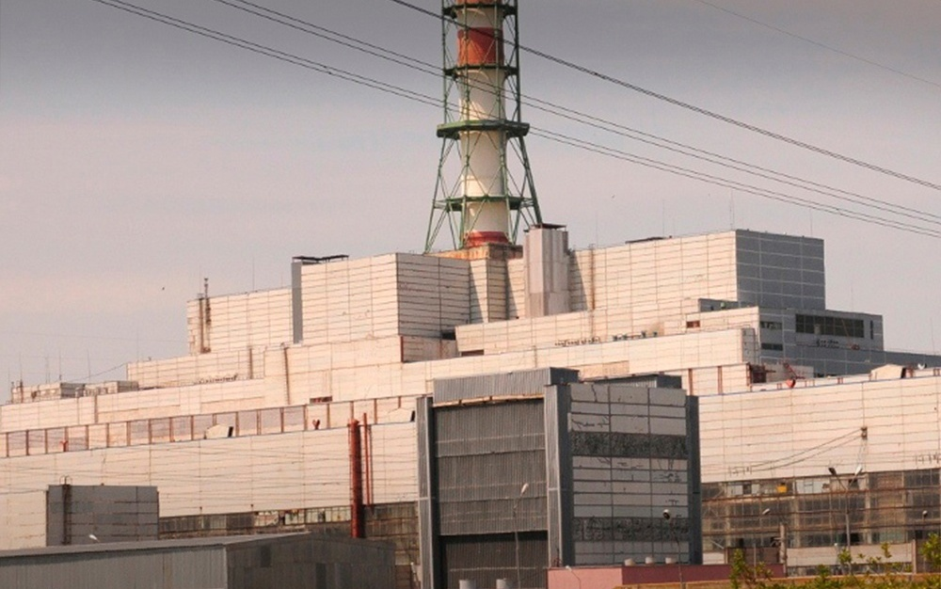
Прочтите воспоминания первого директора Курской АЭС и дайте ответ на вопрос:
Почему произошли изменения в проектировании станции: вместо ТЭС решили строить АЭС?
«…Шло развитие Центрального Черноземья. Начиналось освоение Курской магнитной аномалии, развивалось сельское хозяйство, промышленность в Курске и других городах, регионах. Поэтому ни для кого не было неожиданностью, что в Курской области будет строиться крупная электростанция. Она по началу была задумана как тепловая станция на каменном угле донецкого месторождения в составе первой очереди предусматривалось строительство двух блоков мощностью 400МВт.
Принимая во внимание наличие водных ресурсов реки Сейм и транспортной железнодорожной связи площадка будущей ГРЭС была выбрана на левом берегу реки Сейма, вблизи железной дороги и населённого пункта Иванино. В ходе проектирования Курской ГРЭС стало ясно, что органического топлива для неё нет. Донецкий угольный бассейн исчерпал свои мощности, а завозить уголь из Воркуты или Кузбасса экономически нецелесообразно. Правительство прияло решение строить электростанцию в Курской области на ядерном топливе. К тому времени был накоплен некоторый опыт создания и эксплуатации реакторных установок в атомной промышленности. К поставкам оборудования для атомных электростанций, с использованием отработанных технологий в атомной промышленности, было готово и отечественное машиностроение …»

